Slide 1
Brzina
GIBANJE I SILA

Slide 2
2
Razmislite!
Hana i Lovro organizirali su utrku na stotinu metara na školskom igralištu.
Kako će Hana i Lovro odrediti tko je najbrži?
Što moraju mjeriti?

Slide 3
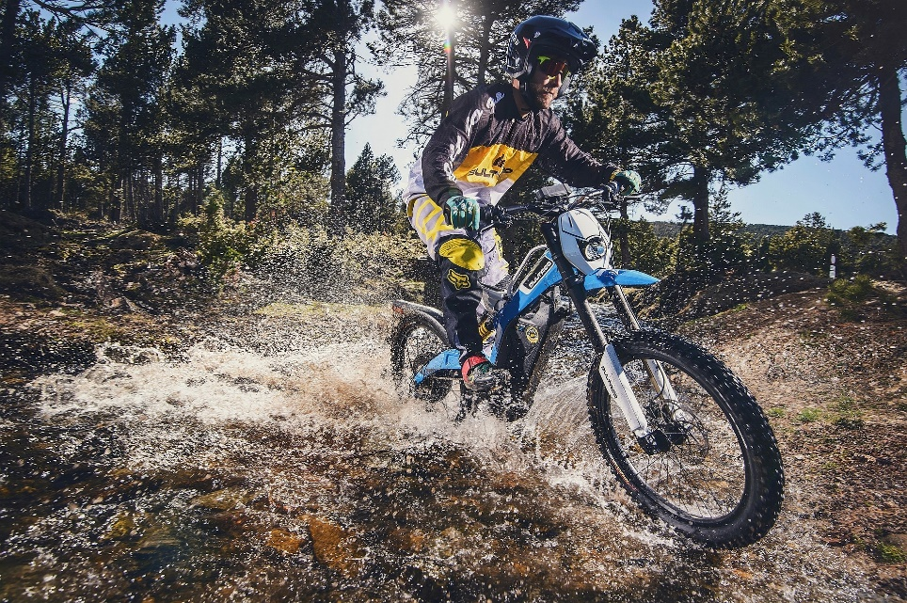
2
Što je gibanje?
Tijelo se giba kada mijenja položaj u odnosu na neko drugo tijelo dok se giba.

Slide 4
Put
2
Prijeđeni put podrazumijeva udaljenost koju tijelo prelazi između početne i konačne točke gibanja.

Slide 5
Pomak
2
Pomak je pravocrtna udaljenost od početnog do konačnog položaja tijela koje se giba.

Slide 6
2
Kako brzina ovisi o prijeđenom putu?
Marko i Petar svaki dan na posao odlaze biciklom. Obojica putuju do posla po sat vremena.
Marko prijeđe 11 kilometara, a Petar 9 kilometara.
Koji se od njih dvojice giba većom brzinom?
Marko
Petar

Slide 7
Zaključujemo!
2
Marko se giba većom brzinom jer je u istom vremenu prešao duži put.
Brzina tijela je veća što je prijeđeni put
u zadanom vremenu veći.

Slide 8
Kako brzina ovisi o vremenu?
2
Ivana i Mara natječu se u trčanju na 100 metara.
Mara pretrči 100 metara za 14, a Ivana za 20 sekundi.
Koja je od njih dvije brža?

Slide 9
Zaključujemo
2
Mara je brža jer je jednaki put prešla u kraćem vremenu.
Brzina tijela to je veća što je kraće vrijeme potrebno da tijelo prijeđe zadani put.

Slide 10
2
Kako određujemo brzinu?
Brzina je jednaka kvocijentu prijeđenog puta i vremena
tijekom kojega tijelo prijeđe taj put.

Slide 11
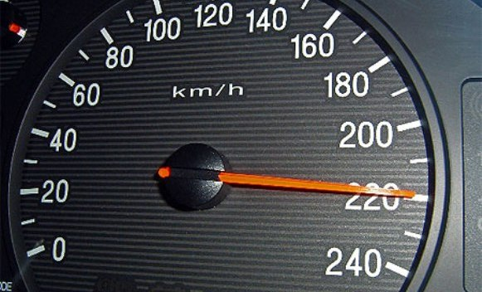
2
Mjerna jedinica brzine
Jedinica brzine
metar u sekundi m/s
kilometar na sat km/h

Slide 12
2
Veza između jedinica km/h i m/s

Slide 13
2
Srednja brzina
Srednja brzina kvocijent je ukupne duljine prijeđenog puta i ukupnog vremena tijekom kojeg tijelo prevali taj put.
Δt – vremenski interval
Δs – interval puta

Slide 14
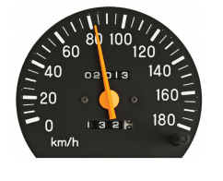
2
Trenutačna brzina
Trenutačnom brzinom u nekom trenutku t nazivamo srednju brzinu
koju tijelo ima tijekom vrlo kratkoga vremenskog intervala,
od trenutka t do nekog vrlo bliskog, netom kasnijeg trenutka.
Trenutačnu brzinu u automobilu očitavamo na mjeraču brzine.

Slide 15
2
Primjer:
Kolika je srednja brzina gibanja tijela ako ono za 15 minuta prevali put dug 1,8 km?
s = 1,8 km = 1800 m
t = 15 min = 900 s
v = s/t = 1800 m / 900 s
v = 2 m/s

Slide 16
2
Jeste li razumjeli?
Što je brzina?
U kojim mjernim jedinicama izražavamo brzinu?
Što je srednja brzina?
Što je trenutačna brzina?

Slide 17

Klikom na sličicu pristupi kvizu kojim ćeš provjeriti znanje.
2
Kviz A
Kviz B

